Slide 1

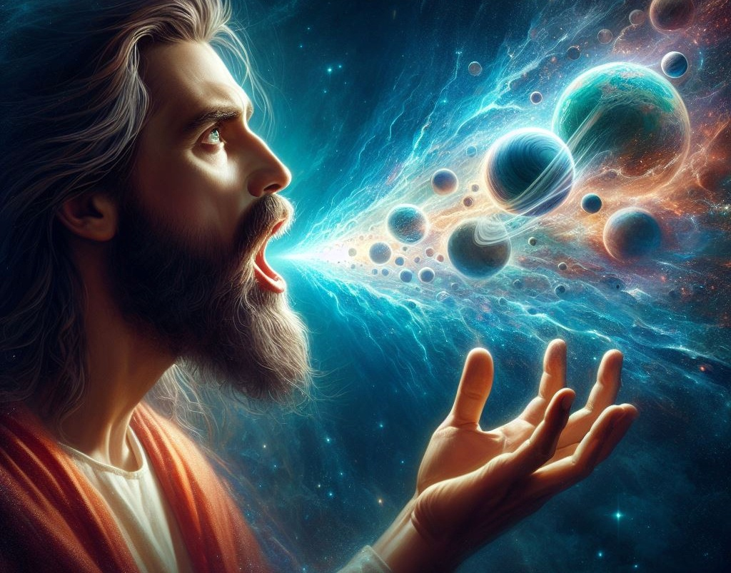
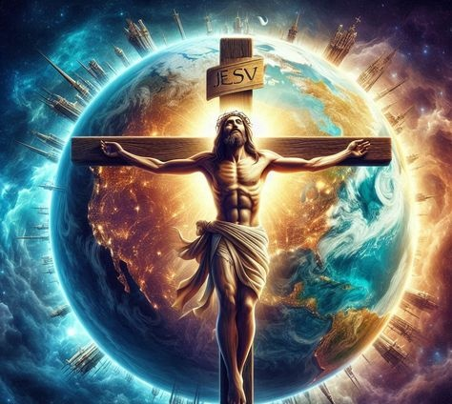
Lição 8 de 21 de fevereiro de 2026
A SUPREMACIA DE CRISTO

Slide 2
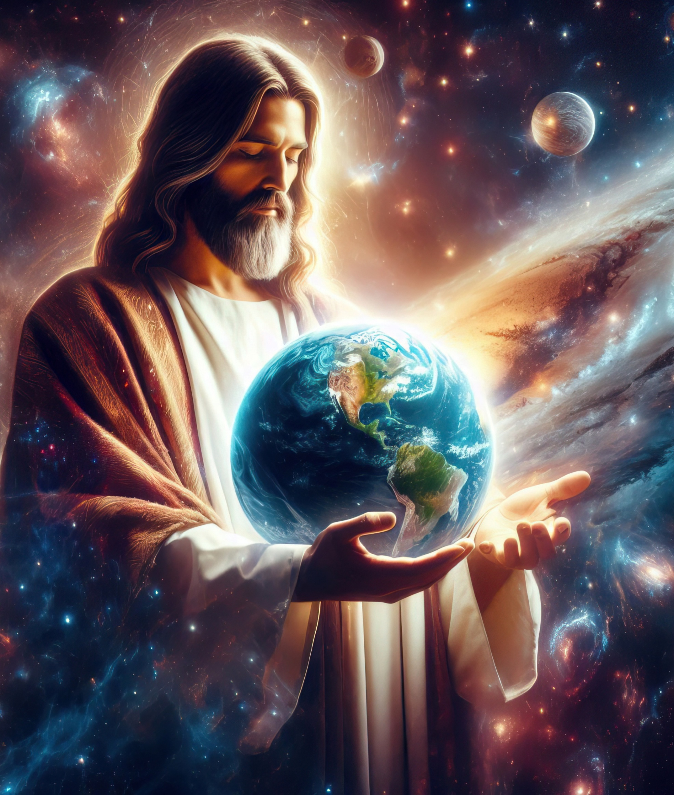
“Cristo é a imagem do Deus invisível, o primogênito de toda a criação. Por ele foram criadas todas as coisas, coisas no céu e coisas na terra, visíveis e invisíveis; sejam tronos, domínios, principados ou autoridades. Tudo foi criado através dele e para ele. Pois Cristo estava antes de todas as coisas, e todas as coisas se mantêm unidas nele”
Colossenses 1:15–17

Slide 3


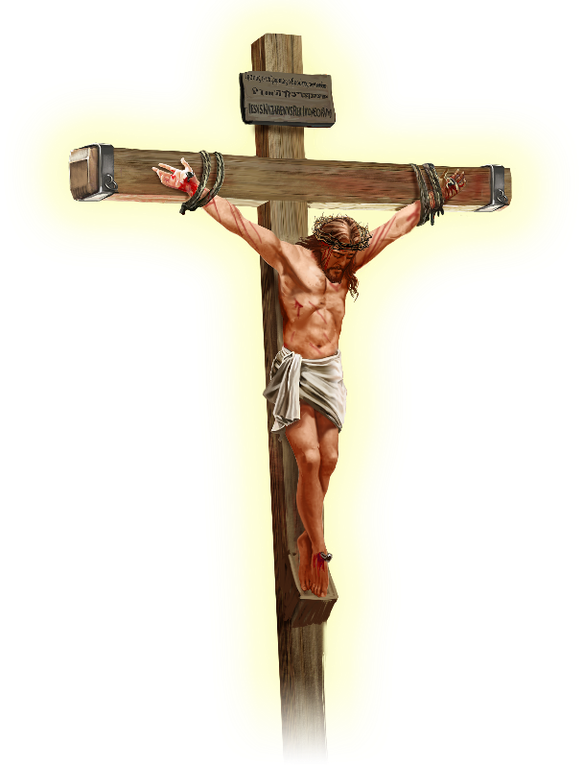






Paulo declara que Jesus fez todo o universo pacífico, "tanto o que está na terra quanto o que está no céu." (Col. 1:20 DHHe).
Antes de chegar a essa afirmação, o apóstolo nos diz quem Jesus realmente é. Não um grande mestre, não um filósofo, não um profeta, não um pregador, nenhum mensageiro de boas novas.
Jesus Cristo é…
A Imagem de Deus (Colossenses 1:15a)
O primogênito (Colossenses 1:15b-17)
A cabeça da Igreja (Colossenses 1:18a)
O princípio (Colossenses 1:18b)
O reconciliador (Colossenses 1:19-20)

Slide 4


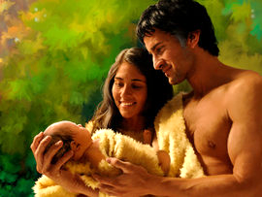


A IMAGEM DE DEUS
“Ele é a imagem do Deus invisível." (Colossenses 1:15a)
Uma imagem pode ser uma cópia de uma realidade (uma fotografia, um holograma, uma estátua) ou até algo fictício (um desenho). Mas o conceito bíblico de imagem vai além disso.
Deus criou Adão e Eva à sua imagem (Gn. 1:27), e Adão gerou um filho à sua imagem (Gn. 5:3). Eles não são cópias da realidade, imitações ou imaginações. São semelhanças físicas, psicológicas e sociais, …
Paulo diz que a lei cerimonial era uma sombra, "não a própria imagem das coisas" (Heb. 10:1), implicando que "imagem = realidade".
A questão é: Jesus era semelhante a Deus ou igual a Deus? Além de atribuir repetidamente a si mesmo o nome divino "Eu sou", Jesus disse explicitamente: "Eu e o Pai somos um só" (João 10:30); "Quem me viu, viu o Pai" (João, 14:9).

Slide 5




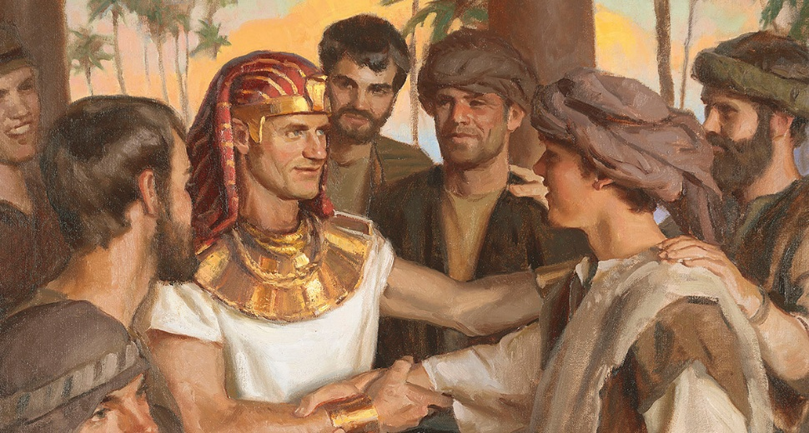
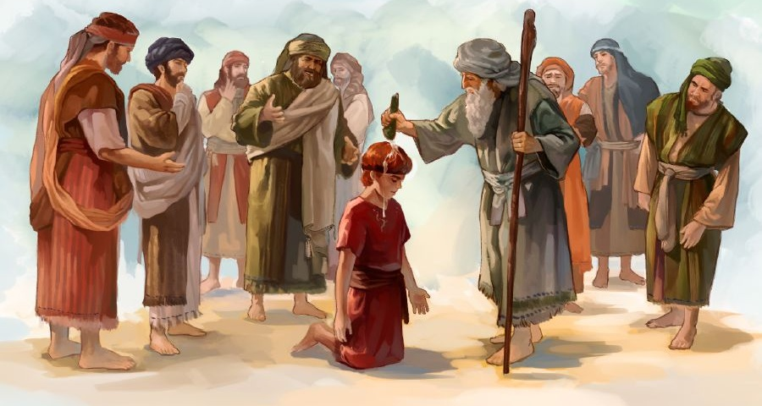

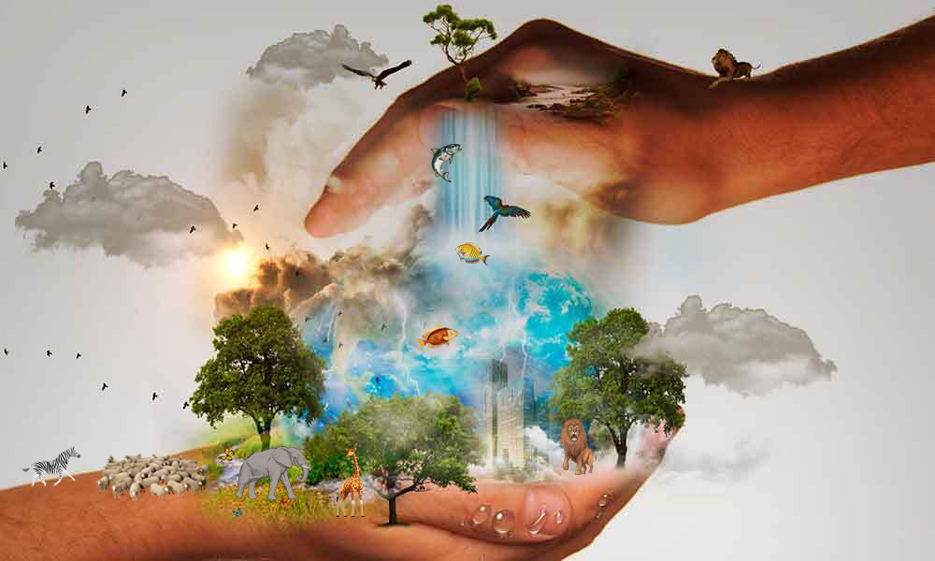
O PRIMOGÊNITO
“E ele está diante de todas as coisas, e todas as coisas nele subsistem” (Colossenses 1:17)
“Primogênito" significa o primogênito. Por isso, alguns ensinam que Jesus foi o primeiro ser criado por Deus (Col. 1:15). Mas, assim como o termo "imagem", a palavra "primogênito" tem uma concepção bíblica mais ampla.
Isaac foi o primogênito no lugar de Ismael; Jacob foi o primogênito no lugar de Esaú; José foi o primogênito no lugar de Rubén; Davi foi o primogênito no lugar de Eliabe (Sal. 89:27). Todos eles eram primogênitos porque ocupavam o lugar preeminente sobre seus irmãos, e não porque nasceram primeiro.
Essa preeminência é mencionada por Paulo em Colossenses. Para evitar dúvidas sobre sua natureza, ele aplica duas qualidades divinas a ela: a criação de tudo o que existe (Col. 1:16; Isa. 45:18); e sua sustentação (Col. 1:17; Sal. 119:91).

Slide 6



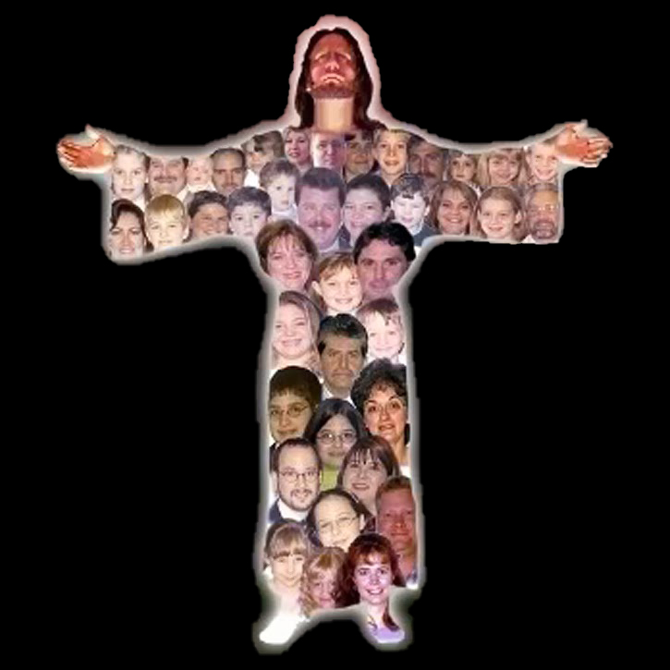
A CABEÇA DA IGREJA
“e ele é a cabeça do corpo que é a igreja” (Colossenses 1:18a)
Em algumas línguas (como catalão ou inglês), a palavra "cabeça" também é traduzida como "chefe" ou "principal", pois esse é o significado metafórico de "cabeça". É isso que acontece no hebraico. Por exemplo, "eles nomearão um chefe" (Os. 1:11) é a tradução do hebraico "eles nomearão uma só cabeça".
Todos somos necessários (1Co. 12:15)
Cada um tem seu trabalho (1Co. 12:17)
Não podemos desprezar ninguém (1Co. 12:21)
Não existem crentes "inferiores" (1Co. 12:22-24)
Nos importamos uns com os outros (1Co. 12:25-26)
Esse também é o sentido em que Paulo usa essa palavra quando a aplica a Cristo (Col. 1:18a).
Mas Paulo também acrescenta um sentido metafórico ao corpo. Se Cristo é a cabeça, nós – a igreja – somos o corpo. Dessa ideia, decorre que:

Slide 7


O PRINCIPIO
“aquele que é o começo, o primogênito dos mortos, para que em todas as coisas tenha a preeminência” (Colossenses 1:18b)
A palavra traduzida como "princípio" é arjē (ἀρχή), uma palavra grega que significa começo, origem, primeira causa ou princípio, mas também significa governante, poder, autoridade ou principado, dependendo muito do contexto.
Podemos dizer que essa palavra, aplicada a Cristo, pode ter todos esses significados (Col. 1:18). Jesus é a origem de tudo [a imagem de Deus], a causa pela qual tudo foi criado [o primogênito da criação], o supremo governante [a cabeça]. Tudo isso lhe confere a preeminência.
Paulo insere aqui o título de "primogênito dos mortos" (embora Jesus não tenha sido o primeiro ressuscitado, mas Moisés). Sua vitória sobre a morte também implica sua vitória sobre o pecado e seu poder de nos recriar à sua imagem.

Slide 8

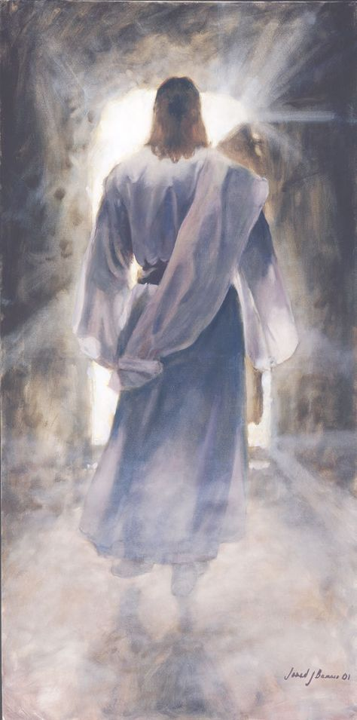



O RECONCILIADOR
“e por meio dele reconciliar consigo mesmo todas as coisas, tanto na terra quanto no céu, fazendo as pazes pelo sangue de sua cruz” (Colossenses 1:20)
O que Jesus fez resultou em Ele ficar em primeiro lugar em tudo. Segundo Paulo, Cristo é digno de todos esses títulos "porque agradou ao Pai que nele habitava toda a sua plenitude" (Col. 1:19). Em outras palavras, Jesus era plenamente Deus e totalmente humano. "E vimos sua glória, . . . cheio de graça e verdade" (Jo 1:14 NVI).
Ao morrer na cruz e ressuscitar, Jesus cumpriu os requisitos necessários para reconciliar a humanidade com Deus (Col. 1:20).
Podemos entender que Ele reconciliou com Deus "as [coisas] que estão na terra." Mas como Ele reconciliou consigo mesmo os que estão no céu?
Todo o universo conseguiu ver claramente a natureza do mal. Assim, o caráter de Deus é vindicado tanto no Céu quanto na Terra.

Slide 9

“Jesus era a majestade do céu, o amado comandante dos anjos, que se alegravam em fazer sua vontade. Ele era um com Deus "no seio do Pai" (João 1:18), e ainda assim não achava desejável ser igual a Deus enquanto o homem estivesse perdido no pecado e na desgraça. Ele desceu de seu trono, deixou a coroa e o cetro reais, e vestiu sua divindade com humanidade. Ele se humilhou até a morte na cruz para que o homem pudesse ser exaltado a um assento com Cristo em seu trono. […] Com amor, ele vem revelar o Pai, para reconciliar o homem com Deus”
E. G. W. (Testemunhos seletos, vol. 1, pág. 377)

